Slide 1
Opiekunowie rodzinni osób starszych - jak zbudować skuteczny system wsparcia? - rekomendacje z doświadczeń międzynarodowych
dr Jolanta Perek-Białas
Szkoła Główna Handlowa, Uniwersytet Jagielloński
Kraków, 9.X.2015

Slide 2
Czy jesteś zainteresowany zaangażowaniem
nieformalnych opiekunów, specjalistów
i decydentów w poprawę jakości
życia i opieki nad osobami starszymi?
(projekt WeDo 2)

Slide 3
Nieformalni opiekunowie
Nieformalnym opiekunem jest osoba,
niezależnie od wieku, która bez
zapłaty zapewnia wsparcie partnerowi,
rodzinie, przyjacielowi lub sąsiadowi,
który nie może poradzić sobie bez jej
pomocy. Może to wynikać z wieku,
niepełnosprawności fizycznej lub
niemożności uczenia się, warunków
długoterminowych, kwestii odczuć lub
psychicznych problemów zdrowotnych.

Slide 4
Co to jest?
https://www.youtube.com/watch?t=1&v=IelNN5uA2xw

Slide 5
Opiekunowie i ich sytuacja
“Film pokazał, jak istotna w życiu jest cierpliwość, empatia i konsekwencja.”
Uczestnicy w Polsce po pokazie krótkiego filmu ‘What is that?’ (Co to jest)

Slide 6
Partnerstwo WeDO 2 opracowało gotowy
w łatwy sposób do wykorzystania zestaw materiałów edukacyjnych dla wszystkich, których dotyczą te kwestie
Pełny podręcznik szkoleniowy, w tym wszystkie narzędzia i materiały na stronie internetowej
www.wedo-partnership.eu

Slide 7
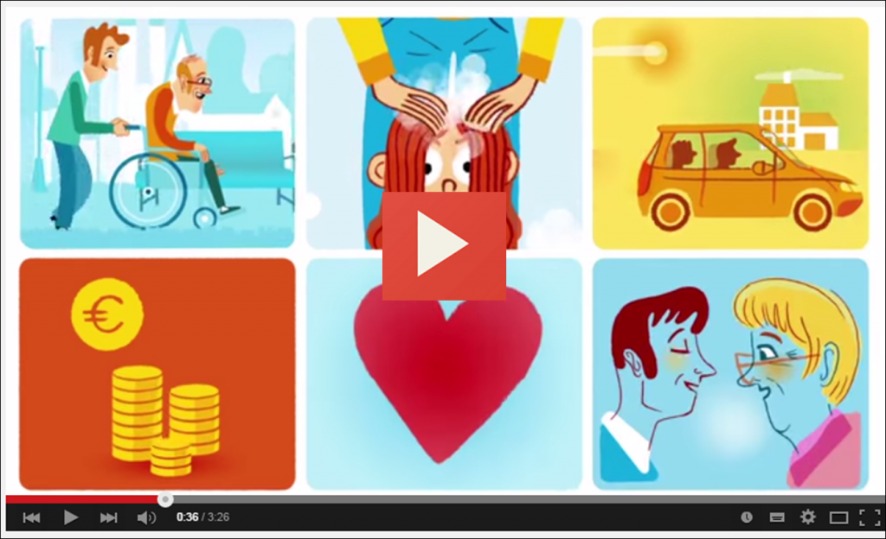
EUROCARERS

Slide 9
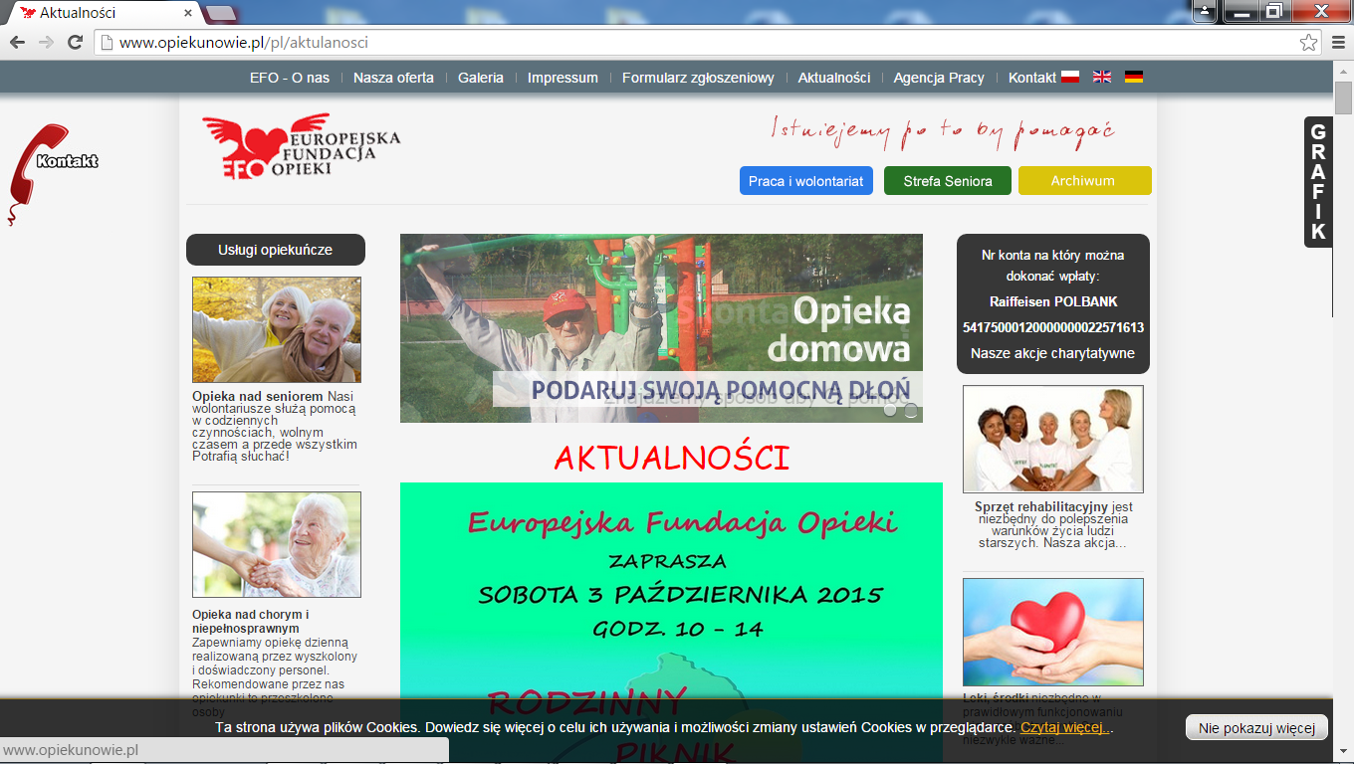

Slide 10
Projekt INNOVAGE
Jako opiekun osoby bliskiej możesz mieć poczucie, że zadanie, które wykonujesz obciąża Ciebie psychicznie, społecznie, fizycznie i finansowo. Sekcja “Pomóż sobie” zawiera 5 głównych tematów, które pomogą Ci poradzić sobie z trudnościami sprawowania opieki:
Radzenie sobie ze sprawowaniem opieki
Pogodzenie rodziny i opieki
Pogodzenie pracy i opieki
Ćwiczenia fizyczne – Jak utrzymać aktywność
Powyższe części poświęcone są takim zagadnieniom jak: stres, depresja, relacje rodzinne, pogodzenie opieki z pracą zawodową oraz wskazówki jak pozostać aktywnym.
Pamiętaj, dbając o samego siebie poprawisz jakość swojego życia, a tym samym jakość sprawowanej przez Ciebie opieki!

Slide 11
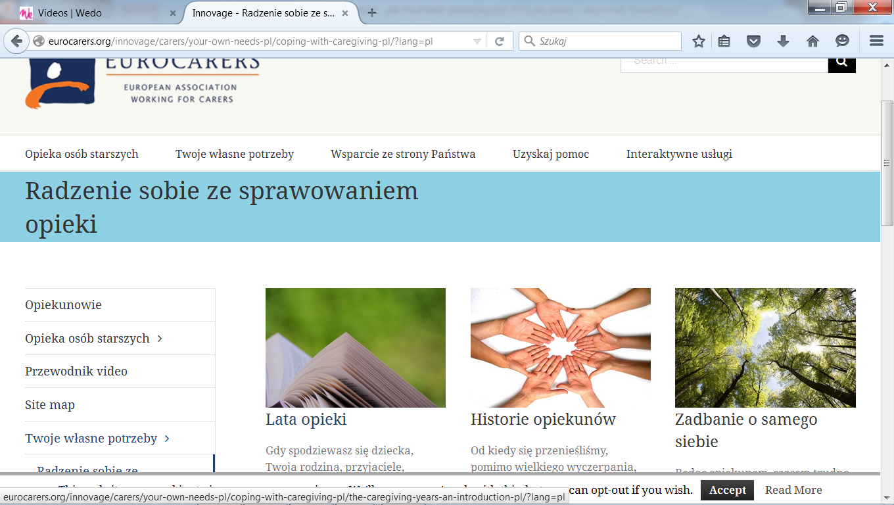

Slide 12
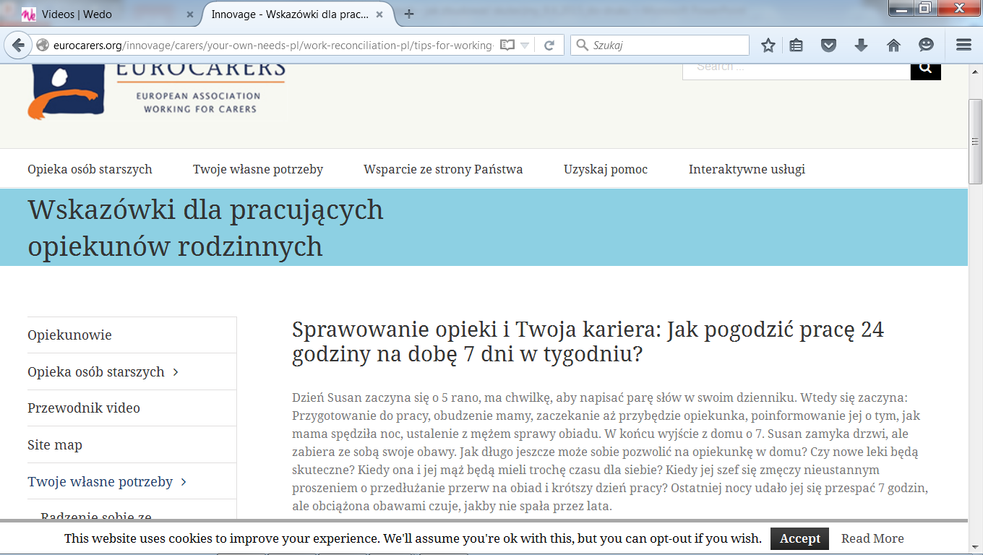
Copyright 2015 Innovage | All rights reserved.

Slide 13
Kilka porad dla właścicieli małych firm pełniących rolę opiekuna
Stwórz coś w rodzaju „programu opiekuna” który zintegruje Twoje cele i zadania związane z pracą. Ponieważ dbanie o ukochaną osobę jest czasochłonne, ustal pory dnia, które będziesz poświęcać obowiązkom opiekuńczym.
Przygotuj „plan awaryjny” w razie gdybyś nagle, z powodu opieki nad bliskim, musiał być nieobecny w pracy.
…..
…..
8. Zajmij się szkoleniem innych do pomocy. Bądź otwarty i skłonny przekazać im odpowiedzialność. Rozważ, jako możliwość kierowanie siecią pracowników. Bądź konkretny w swoich oczekiwaniach i bądź dostępny, kiedy tylko możesz.
Zapamiętaj trzy zasady opiekuna: być gotowym, być szczerym, czuć się dobrze.
Wybacz sobie wszelkie złe dni. Daj sobie szansę na nowy start każdego następnego dnia. Rozważ: za pięć lat, kiedy wrócisz wspomnieniami do tego czasu, jakie działania i decyzje sprawiły, że będziesz z nich dumny?

Slide 14
https://www.youtube.com/watch?v=QzoQ67_Zu0Q&list=PLr50Bh2p_bxd8yvIAKYStius7_rKsjJYf&index=6

Slide 15
Rekomendacje
Opiekunowie nieformalni są niedocenionym zasobem (ekonomicznym, instytucjonalnym oraz psychologicznym)
Systemowe wsparcie dla opiekunów nieformalnych – konieczność!
Nie tylko finanse mają znaczenie! Informacja, wsparcie i zrozumienie w powiązaniu z kulturowymi uwarunkowaniami możliwości działania opiekunów

Slide 16
Dziękuję za uwagę!
jolanta.perek-bialas@uj.edu.pl
Podziękowania dla Fundacja Ja Kobieta oraz Europejskiej Fundacji Opieki

